Slide 1
fra angelico poslední večeře

Slide 2
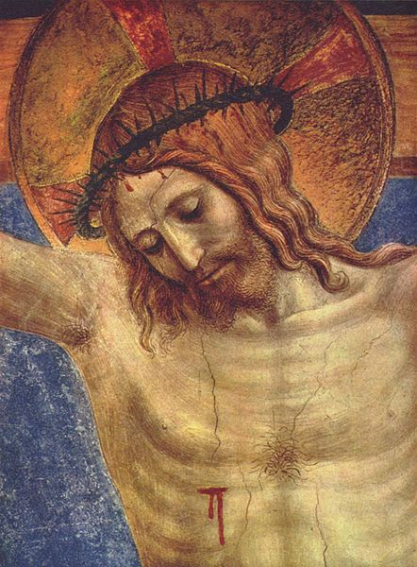
Fra Angelico
(1395, Vicchio di Mugello – 18. února 1455, Řím)
vlastním jménem Guido di Pietro
italský mnich a malíř rané renesance.
Obraz dokončen 1440 ve Florencii

Slide 3
Obraz
Stůl je bílý, řádně uspořádaný a prostřený
Apoštolové mají kolem hlavy svatozář
Oproti Leonardovu více propracovaný a jasný
Také vidíme více světla a radosti
každá postava působí klidně, žádné výrazné emoce
Jidáš jediný stojí

Slide 4
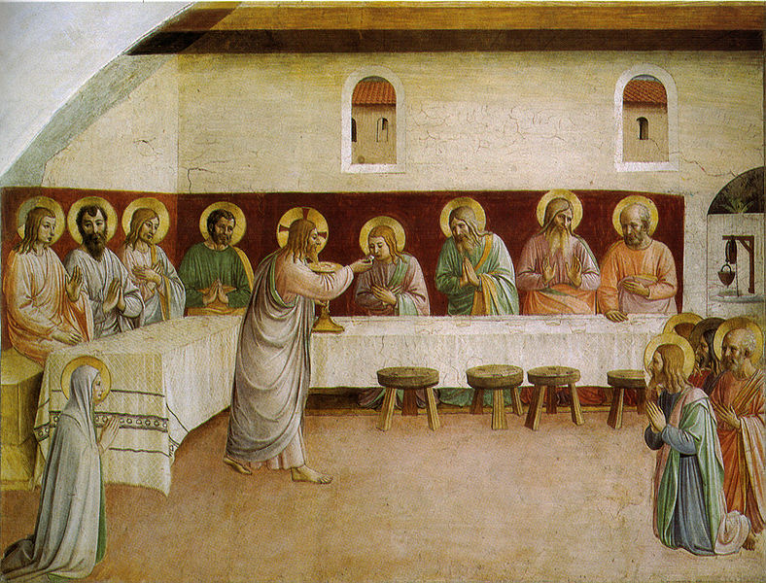

Slide 5
zdroje
http://cs.wikipedia.org/wiki/Fra_Angelico
http://cs.wikipedia.org/wiki/Soubor:Comunione_degli_apostoli,_cella_35.jpg

